Slide 1

Презентация проекта
«Народное искусство и культурное наследие»
Муниципальное дошкольное образовательное автономное учреждение «Детский сад № 83 «Искорка»
Выполнила: воспитатель Рысмухамбетова З.Ф.

Slide 2
Актуальность
Старинная мудрость напоминает нам: «Человек, не знающий своего прошлого, не знает ничего». Без знаний своих корней, традиций своего народа, нельзя воспитать полноценного человека, любящего своих родителей, свой дом, свою страну, с уважением относящегося к другим народам.
Исследования в области дошкольной педагогики и психологии свидетельствуют о том, что именно в дошкольном возрасте закладываются базисные основы личности. Воспитание патриотических чувств на современном этапе развития общества обязывают ДОУ развивать познавательный интерес, любовь к Родине, к её историко-культурному наследию.

Slide 3
Цель
Приобщение детей к народной культуре посредством формирования у них патриотических чувств и развития духовности.

Slide 4
Задачи:
Расширять представления об искусстве, традициях и обычаях народов России.
Расширить представления детей о многообразии изделий народно – прикладного искусства: Дымка, Хохлома, Городец, Гжель, культурными ценностями народов России.
Совершенствовать технические умения и навыки при росписи бумажных силуэтов изделий мастеров народных промыслов.
Воспитывать у детей чувство причастности к культуре своей Родины, желание дорожить её прошлым, как достоянием.
Обогатить опыт сотрудничества родителей с детьми.

Slide 5
Ожидаемые результаты:
1. Познакомятся с русским национальным костюмом, старинными предметами домашнего обихода.
2.Обогатится словарный запас названиями предметов русского быта.
3.Дошкольники приобщатся к истокам традиционной культуры, научатся понимать и принимать народные игры, обычаи, традиции.
4.Получат знания, характерные для каждого вида росписи и умения самостоятельно выбирать соответствующую цветовую гамму.
5. Будет организована выставка « Народные промыслы».
Полученные результаты:
1. Дети познакомились с национальным костюмом, со старинными предметами русского быта, домашнего обихода.
2. Познакомились с русскими народными играми, научились в них играть.
3. Пополнили словарный запас названиями предметов русского быта.
4. Приобрели практические умения и навыки по росписи бумажных силуэтов.
5. Организовали выставку « Народные промыслы».

Slide 6
Этапы:
1 этап – подготовительный
На данном этапе мы определили тему проекта, поставили
цель, сформулировали задачи, составили план работы.
Перед началом работы по проекту мы с детьми рассмотрели иллюстрации русских национальных костюмов, альбомы по декоративно-прикладному искусству, презентации об истории появления и создания разных видов росписи. Пополнили и обогатили развивающую предметно-пространственную среду в группе наглядными пособиями, подобрали художественную литературы по декоративно-прикладному искусству, фигурки, глиняные игрушки, изделия из дерева, раскраски, шаблоны и трафареты, изготовили дидактические и настольно-печатные игры.

Slide 7
2 этап - основной
Содержание проекта.
Познавательное развитие:
Познавательно – исследовательская деятельность: отгадывание загадок,
конструирование персонажей народных игрушек, сказок из конструктора.
Образовательная деятельность «Быт и культура русского народа», «Русь-матушка», «Народные костюмы».
Коммуникативная деятельность: беседы «Русский народный костюм- хранитель истории», «Знакомство с гжелью», «Весёлая хохлома», «Дымковская игрушка», «Русские народные игры как средство приобщения ребенка дошкольника к национальной культуре».
Знакомство с пословицами, поговорками, потешками, закличками.
Восприятие художественной литературы и фольклора: «Народные промыслы», Н.Лесков «Левша», К.И.Чуковский «Федорино горе», С.Я.Маршак «Ванька-Встанька», русские народные сказки «Сивка-Бурка», «Три медведя», «Волк и семеро козлят», «Колобок», заучивание стихотворения Д.Хармса «Иван Иваныч Самовар».

Slide 8
Социально – коммуникативное развитие:
Сюжетно-ролевая игра: «Магазин народных промыслов», «К нам гости пришли», «Живые куклы».
Дидактическая игра: «Угадай и расскажи», «Весёлая хохлома», «Угадай, какая роспись», «Русские узоры», «Собери фигуру по образцу», «Городецкие узоры».
Художественно – эстетическое развитие:
Музыкальная деятельность : песенки: «Шел козел дорогою…», «Когда солнышко взойдет, роса на землю падет…».
Театрализация: проигрывание сюжетов из народных сказок: «Три медведя», «Волк и семеро козлят», «Колобок»
Образовательная деятельность: «Русские народные музыкальные инструменты»
Изобразительная деятельность: «Русская народная игрушка-матрешка»; «Роспись деревянной ложки».
Лепка: «Узор на разделочной доске».

Slide 9
Физическое развитие: двигательная активность, хороводные игры, подвижные игры: «Гуси-гуси», «Гори, гори ясно», « У медведя во бору»
Взаимодействие с родителями:
1.Анкетирование «Знаете ли Вы обычаи и традиции своего народа?»
2. Консультации: «Фольклор и дети», «Читаем детям сказки»

Slide 10
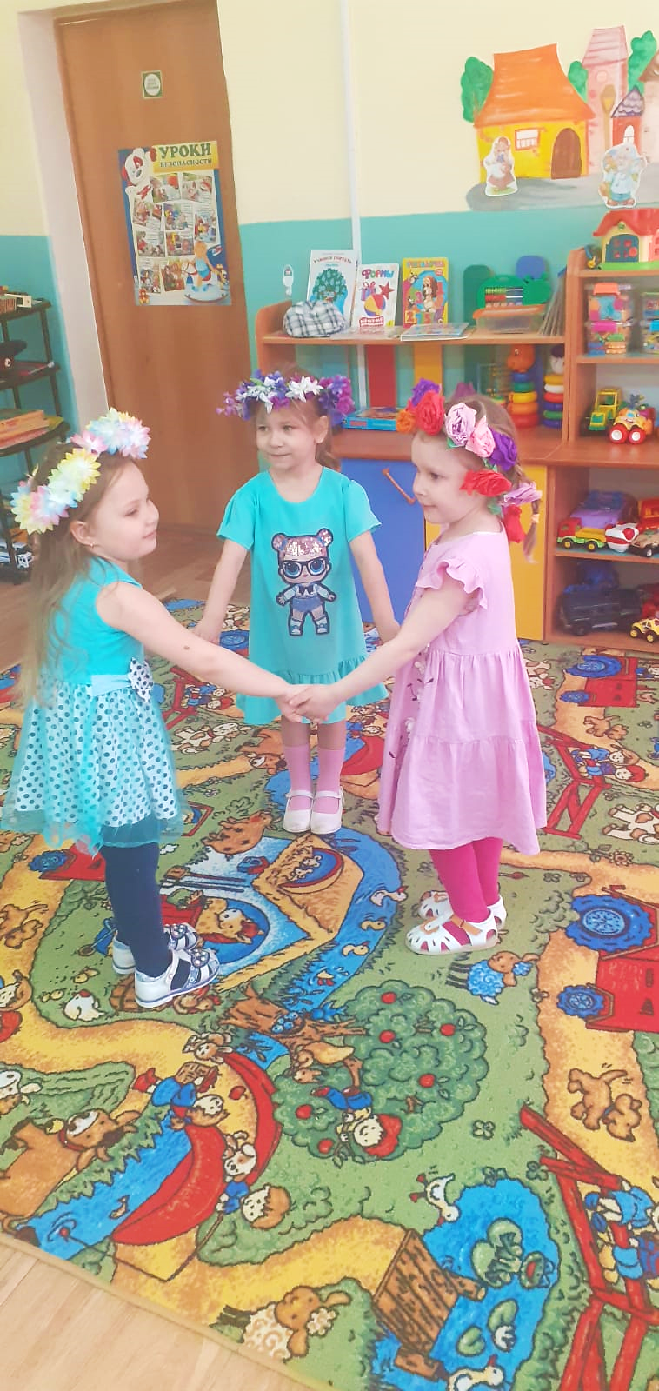
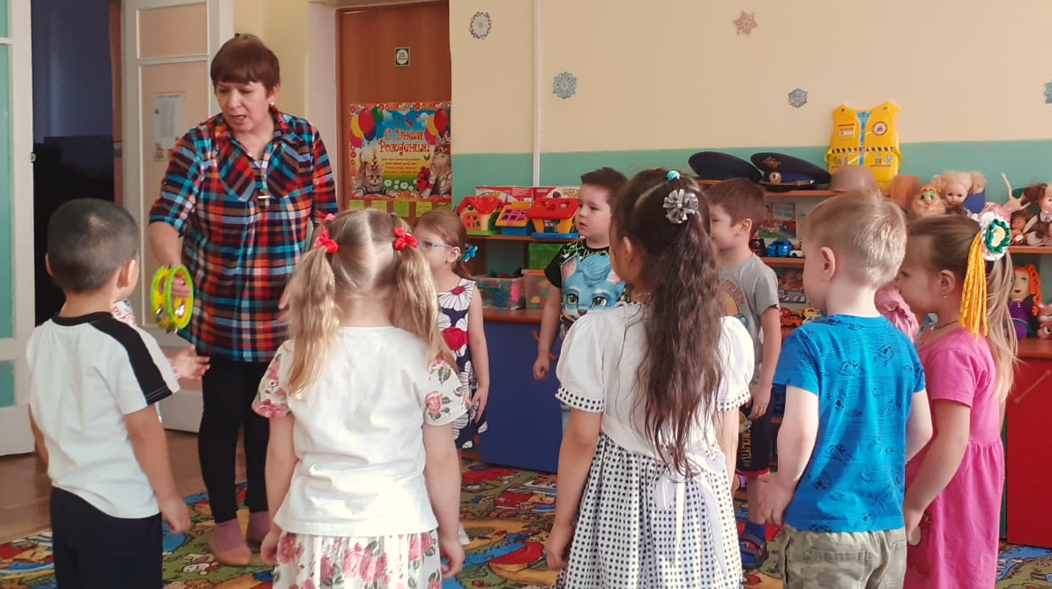
Исполнение народных песен
Народная игра
«Ты катись веселый бубен»

Slide 11
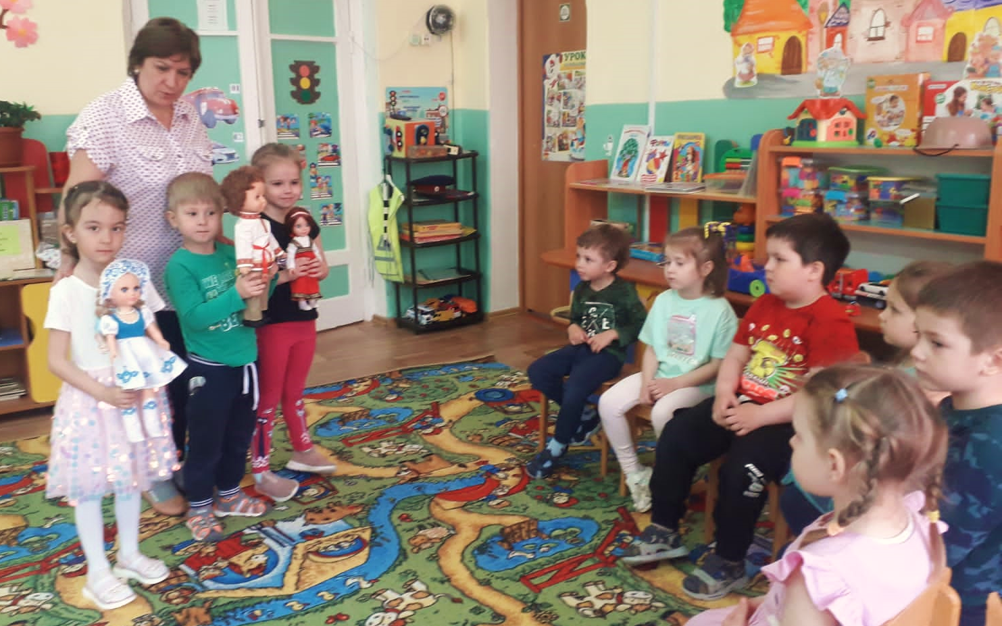
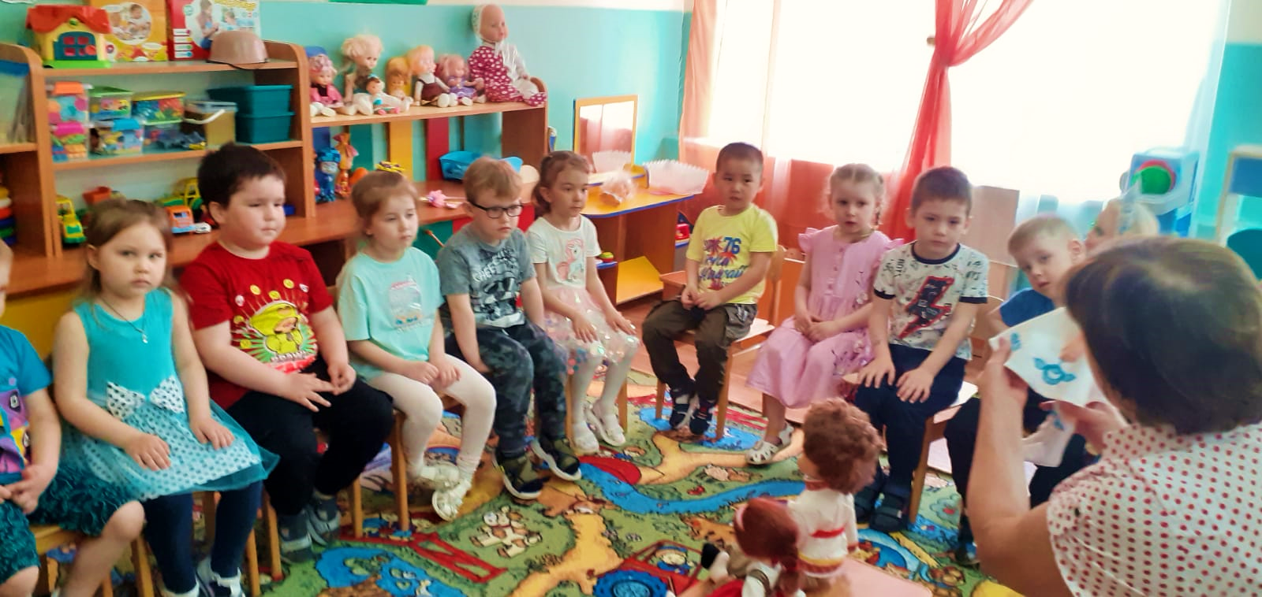
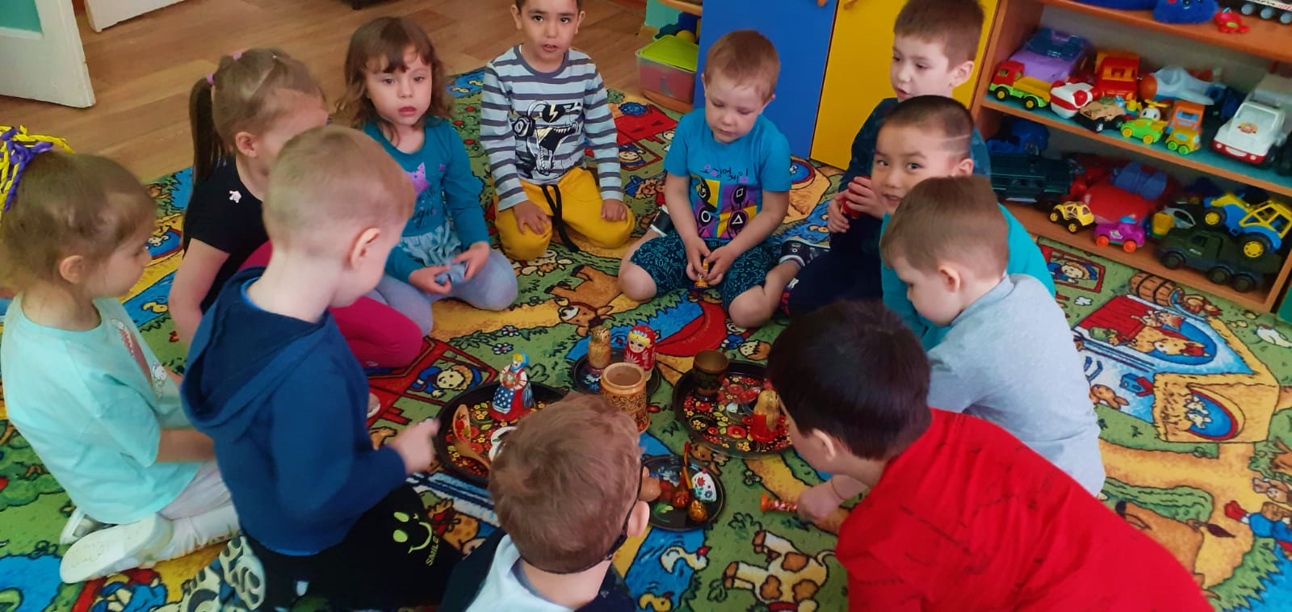
НОД «Русский народный костюм – хранитель истории»
Знакомство с предметами народных промыслов.
Игра «Угадай по описанию»

Slide 12
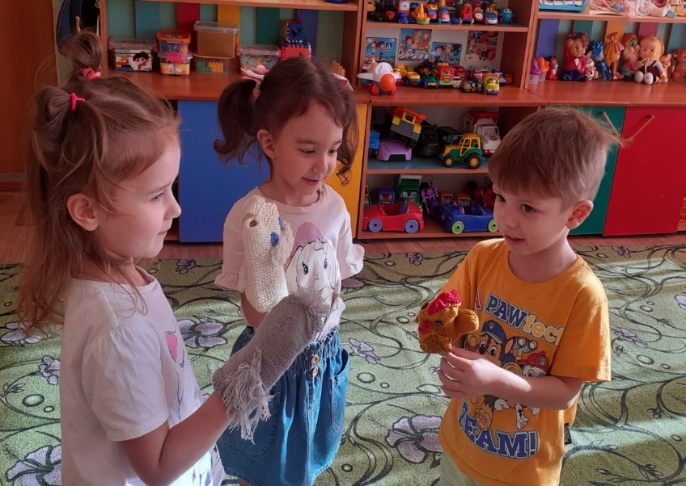
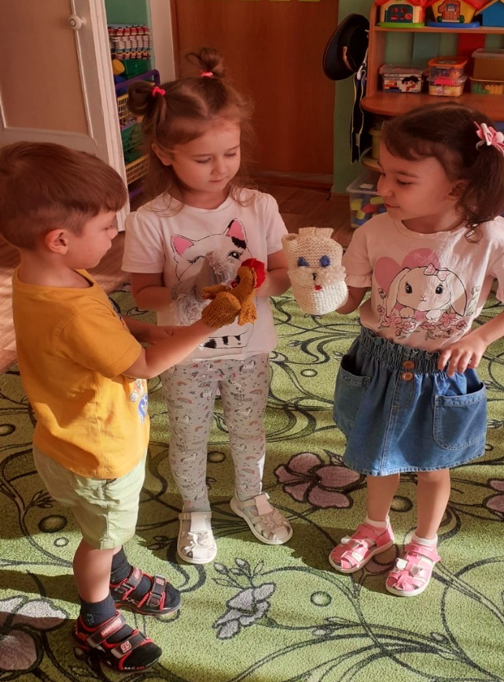
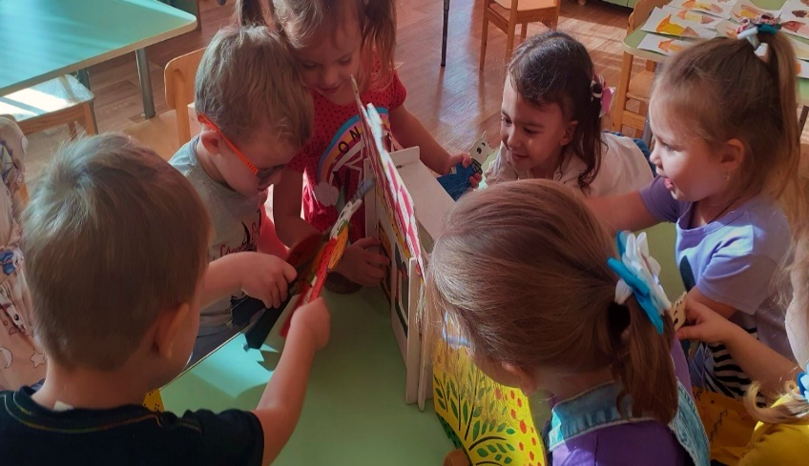
Драматизация русских народных сказок

Slide 13
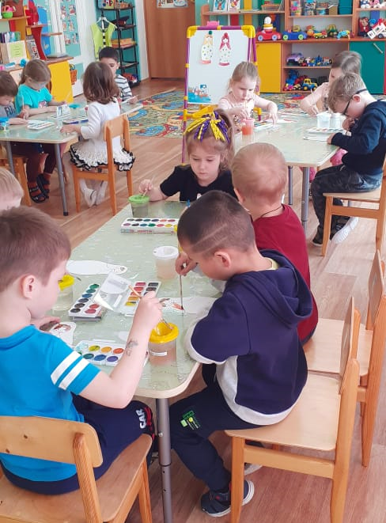
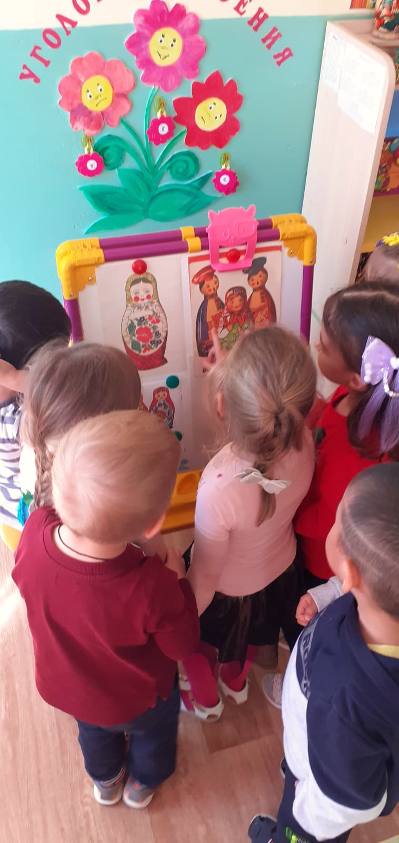
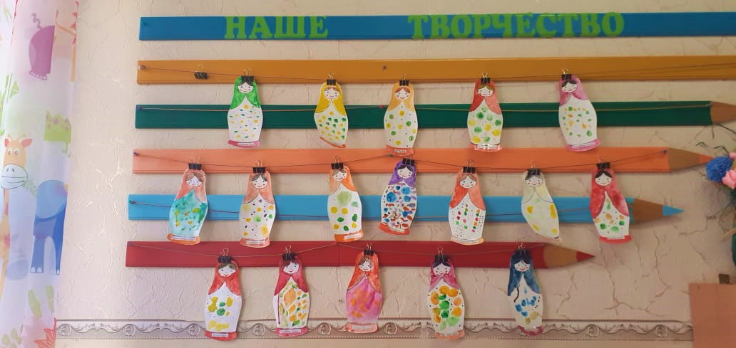
« Русская народная игрушка-матрешка»

Slide 14
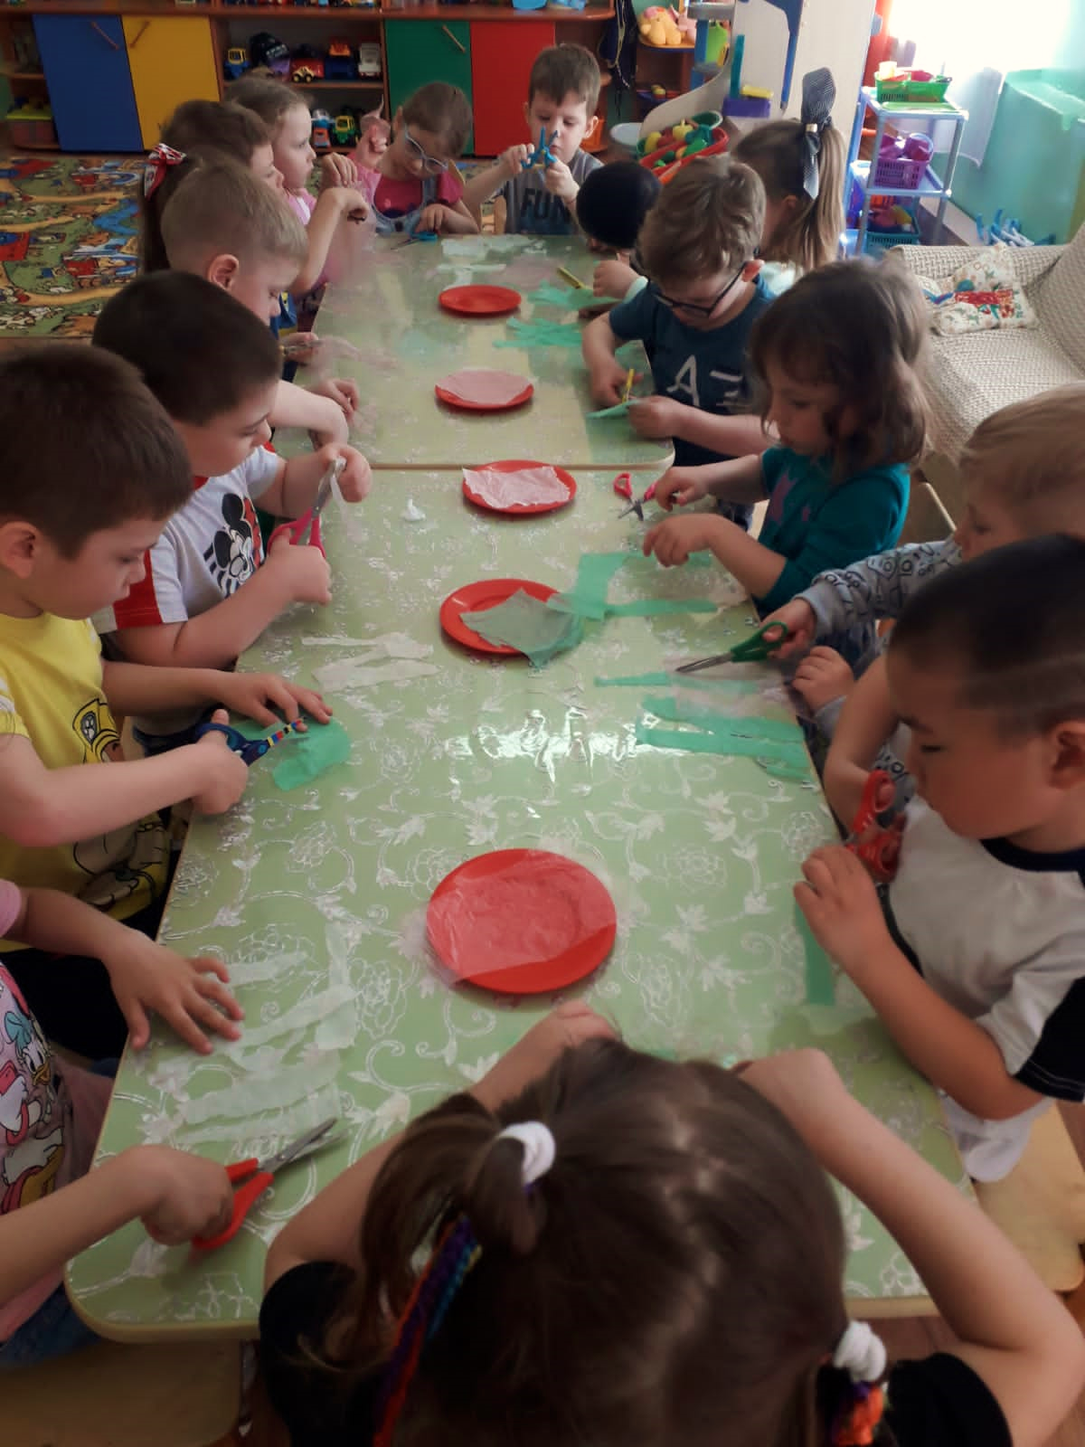
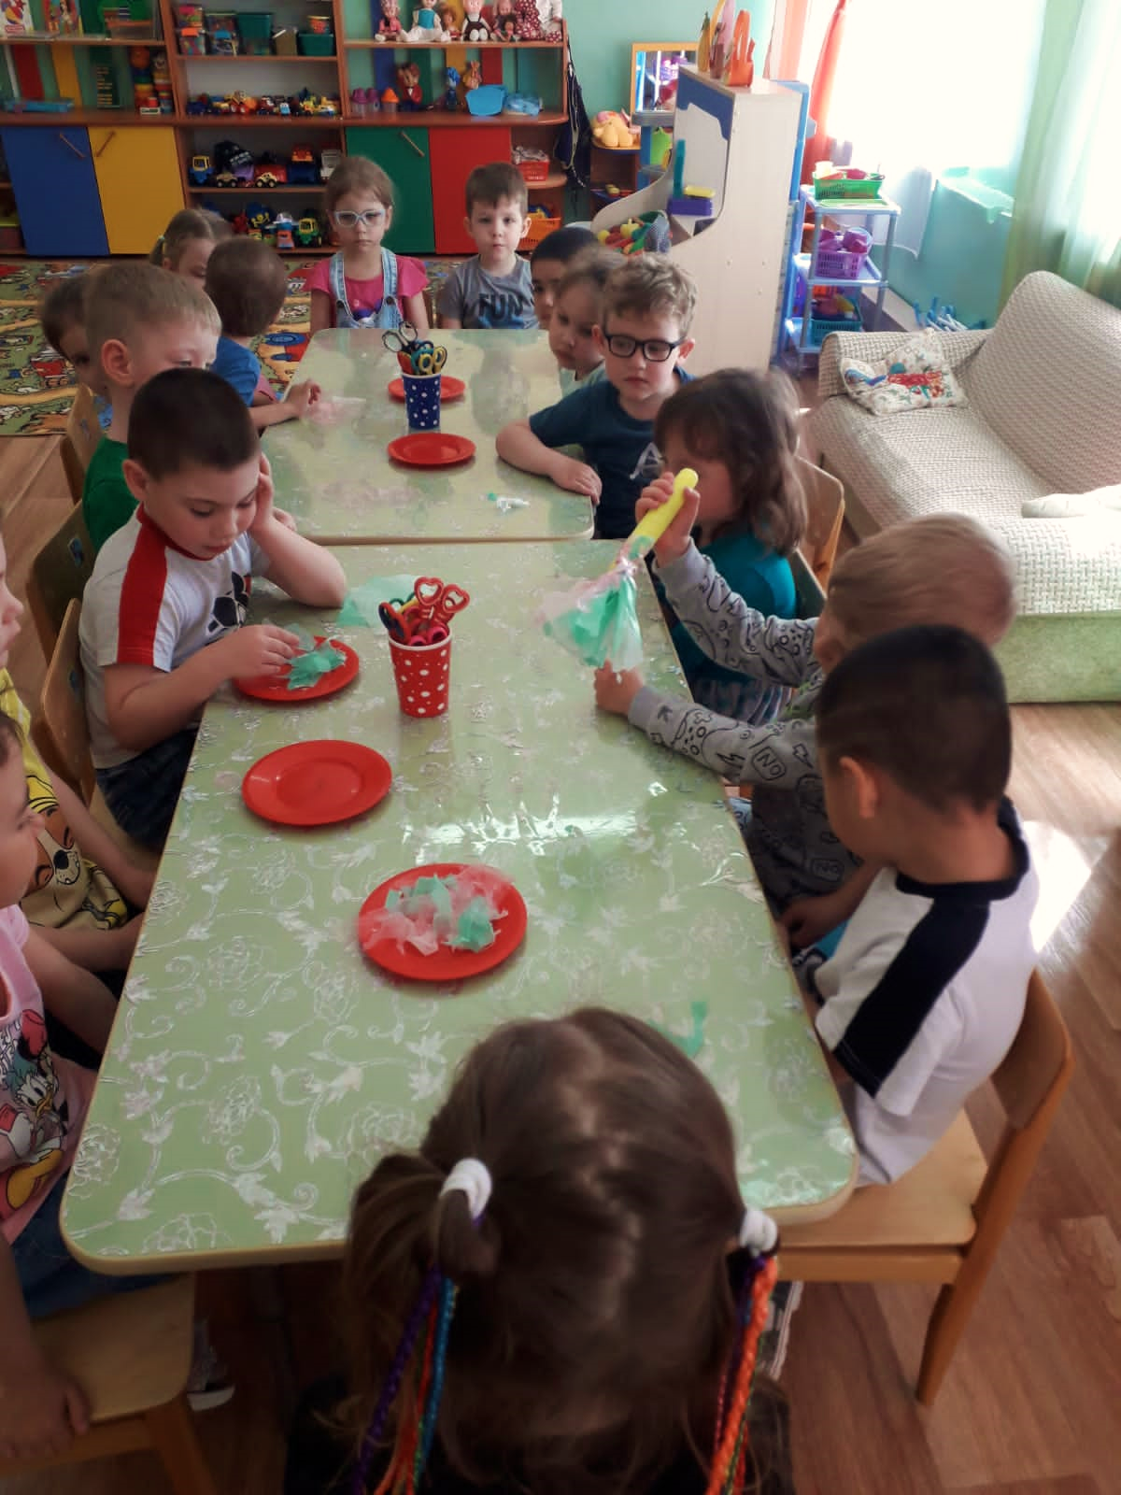
«Подарок домовому – веник-оберег»

Slide 15
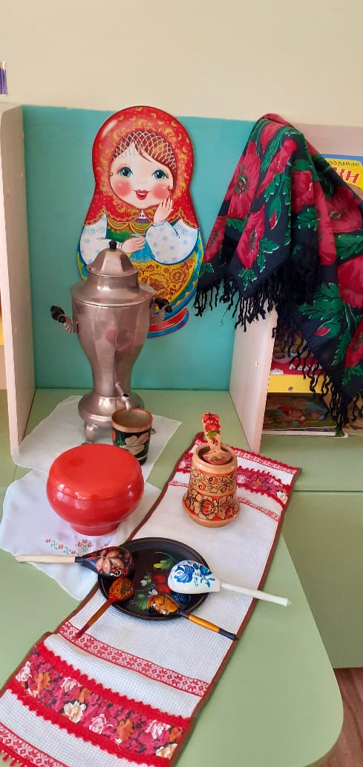
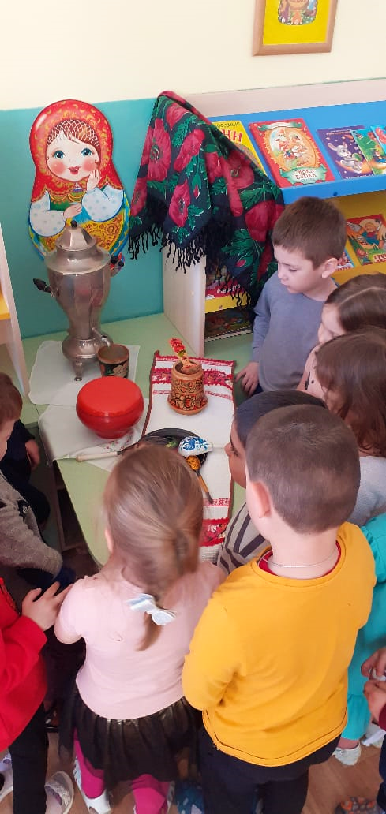
«Знакомство с предметами русского быта»

Slide 16
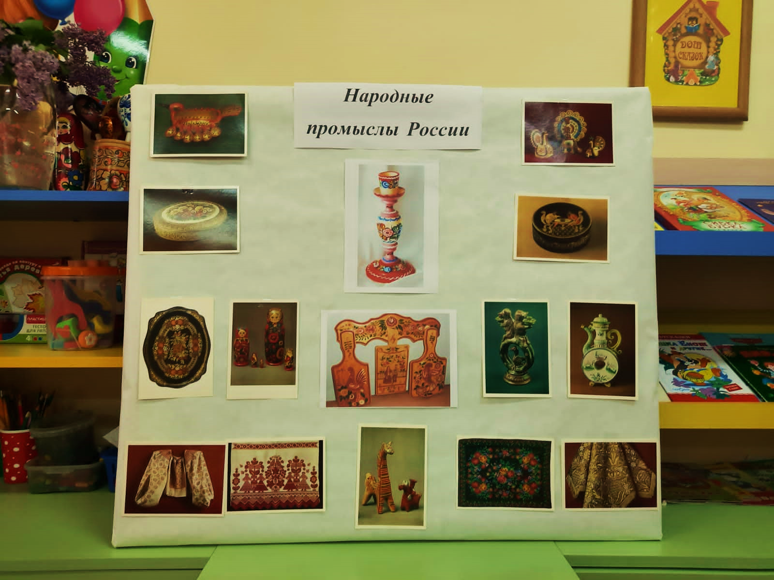
3 этап - Заключительный этап
Выставка «Народные промыслы России»

Slide 17
Спасибо за внимание!

